Slide 1
Digitale marketing: SEO
Christof Jans

Slide 2
Leerprogramma
Week 1: inleiding en hoe begin je er aan
Week 2: Website marketing
Week 3: SEO (zoekmachines)
Week 4: Sociale media
Week 5: Meetbaar adverteren
Week 6: E-mail marketing
Week 7: Mobiele marketing
Week 8: Coaching sessie digitaal marketing plan
Week 9: presentaties marketing plannen

Slide 3
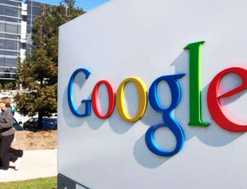
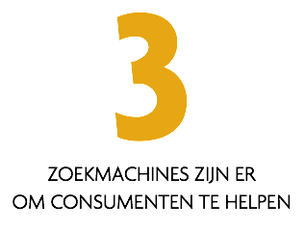
Notes:
Optimaliseer voor je klant, niet voor Google

Slide 4
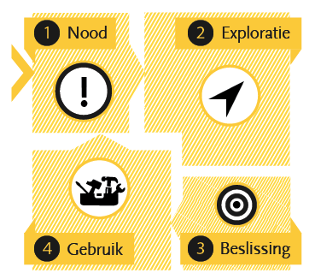
Belang van SEO
Nood opwekken
Interesse wekken
Exploratie
Mogelijke keuzes
Beslissing
Eerder advertenties in zoekmachines
Gebruik
Handleidingen, info…

Slide 5
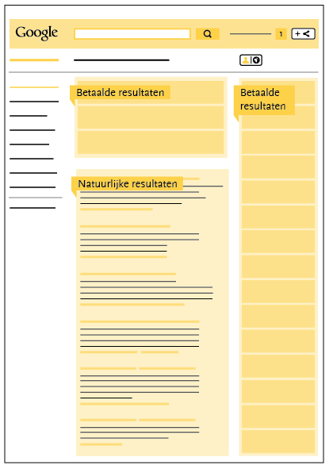
Basics
SEO versus SEA
SEO is een lange termijn verhaal

Slide 6
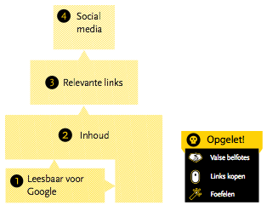
SEO Pyramide

Slide 7
SEO basiscijfers
Bouw je eigen dashboard!
KPI’s:
Organisch zoekverkeer
Branded traffic Hoeveel van dat verkeer komt van zoektermen die aan je merk gerelateerd zijn?
Unbranded traffic Hoeveel bezoekers krijg je via sleutelwoorden waarop je graag wilt scoren?

Slide 8
Voorbij het klassieke zoekscherm
Videosites
YouTube is n°2 search engine
Vimeo
Maps / places
Images

Slide 9
Meten is weten
Meet je KPI’s
Volg de paden van je bezoeker
Hoeveelheid organisch zoekverkeer
Hoeveelheid branded & non-branded zoekverkeer

Slide 10

Wees moedig…maar braaf

Slide 11
Search engine marketing
Sectie 2

Slide 12
Search engine marketing (SEM)
= combinatie van search engine optimisation (SEO) en
search engine advertising (SEA)
80% van de surfers komt bij een website via zoekmachines
SEA: 3 doelstellingen :
zichtbaarheid (= gratis branding !)
zoveel mogelijk clickthroughs (= bezoekers)
een hoge conversieratio
SEO : 1 doelstelling :
= ervoor zorgen dat de website zo hoog mogelijk eindigt in de
zoekresultaten. 90% van alle surfers kijkt enkel naar de eerste
pagina van de zoekresultaten !

Slide 13
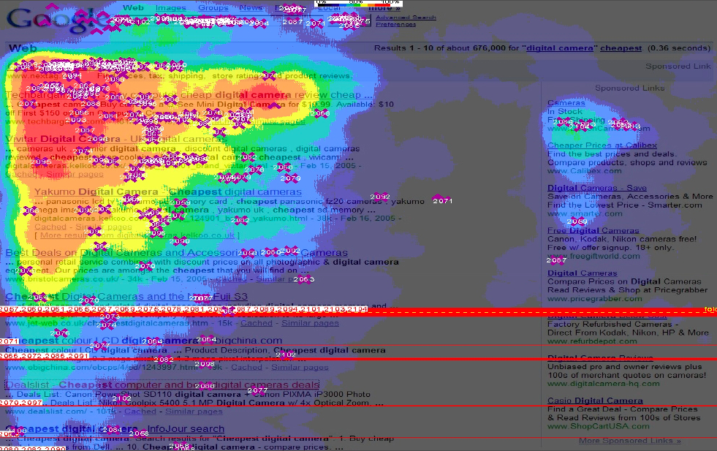
hoe kijken surfers naar zoekresultaten :

Slide 14
onthoud : 35% tikt 2 zoekwoorden in, 25 % gebruikt 3 woorden
en 20% zal maar 1 zoekwoord ingeven
dus : nodig : inzicht in :
hoe werkt een zoekmachine ?
de keywords die surfers zouden kunnen intikken
online monitoring : welke keywords kunnen leiden tot een
optimale ranking in de zoekresultaten en welke keywords zorgen
voor de hoogste CTR (bvb. Google Analytics)
maak een shortlist met belangrijkste keywords en comùbinaties
van keywords : bepaalt de content van de website

Slide 15
hoe werkt een zoekmachine ?
crawler : search software (“googlebot”)
indexeren (database)
query processor : relevantie & ranking
1. de “crawler” : zoekalgorithme bevat 200+ signalen en zoekt naar :
tekst (indexeerbaar) :
woorden, synoniemen en mogelijke spelfouten
analoge zinsconstructies
dialecten en andere talen
tijdsmodellen
interne links
externe links

Slide 16
hoe werkt een zoekmachine ?
2. indexeren van de informatie die van de “crawler” komt :
browser title (title tag)
woorden op elke pagina van de website
links
andere parameters
resultaat : keywords worden vergeleken met de pagina’s
van de website
3. query processor : page ranking

Slide 17
Keyword Buying (KWB)
= zoekwoorden aankopen
als een surfer een keyword intikt wordt er een link naar de
website getoond = op de 1ste zoekpagina, bij de “sponsored links”.
bvb. GOOGLE :
adverteerder selecteert relevante keywords
surfers tikken deze keywords in als ze op zoek gaan naar website
adverteerder koopt bepaalde keywords bij Google
Google rangschikt de ads (= via een veiling)
hoogstbiedende adverteerders verschijnen op zoekpagina
adverteerder betaalt indien op de link geklikt wordt
1 klik = min € 0,05 / no clicks = no pay
indien budget = 0 : advertentie verdwijnt

Slide 18
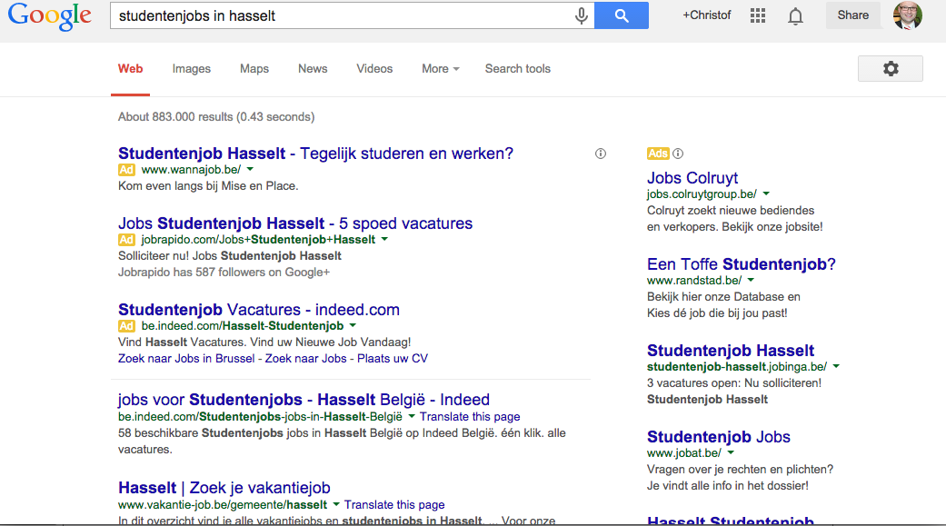
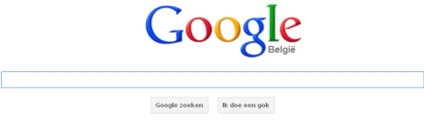
Laten we even proberen
Top sponsored ads: max 3 resultaten
Sponsored “Paid” Advertising
adverteerders kunnen bieden op deze plaatsen
“natuurlijke” zoekresultaten
gratis; gebaseerd op het Google ranking algorithme m.b.t. relevantie van inhoud website
Side sponsored ads: max 8 resultaten

Slide 19
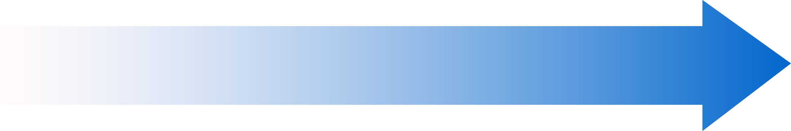
plaats advertentie wordt bepaald door :
relevantie
wat je wil betalen
ad ranking :
bepalend voor
AD POSITIE
KWALITEITSSCORE
X
MAXIMUM CPC
=
Kwaliteitsscore wordt
bepaald door:
CTR op google.com
relevantie van keywords
en tekst in advertentie
- kwaliteit landing page
Maximum CPC is
het hoogste bedrag dat
de adverteerder bereid is
om te betalen voor 1 klik
op de advertentie
vb : keywords voor een autoverzekeraar :
cheap Ethias car insurance
SUV insurance
cars
good finances
car insurance great rate
insurance
driving safety
Narrow
Broader/generic

Slide 20
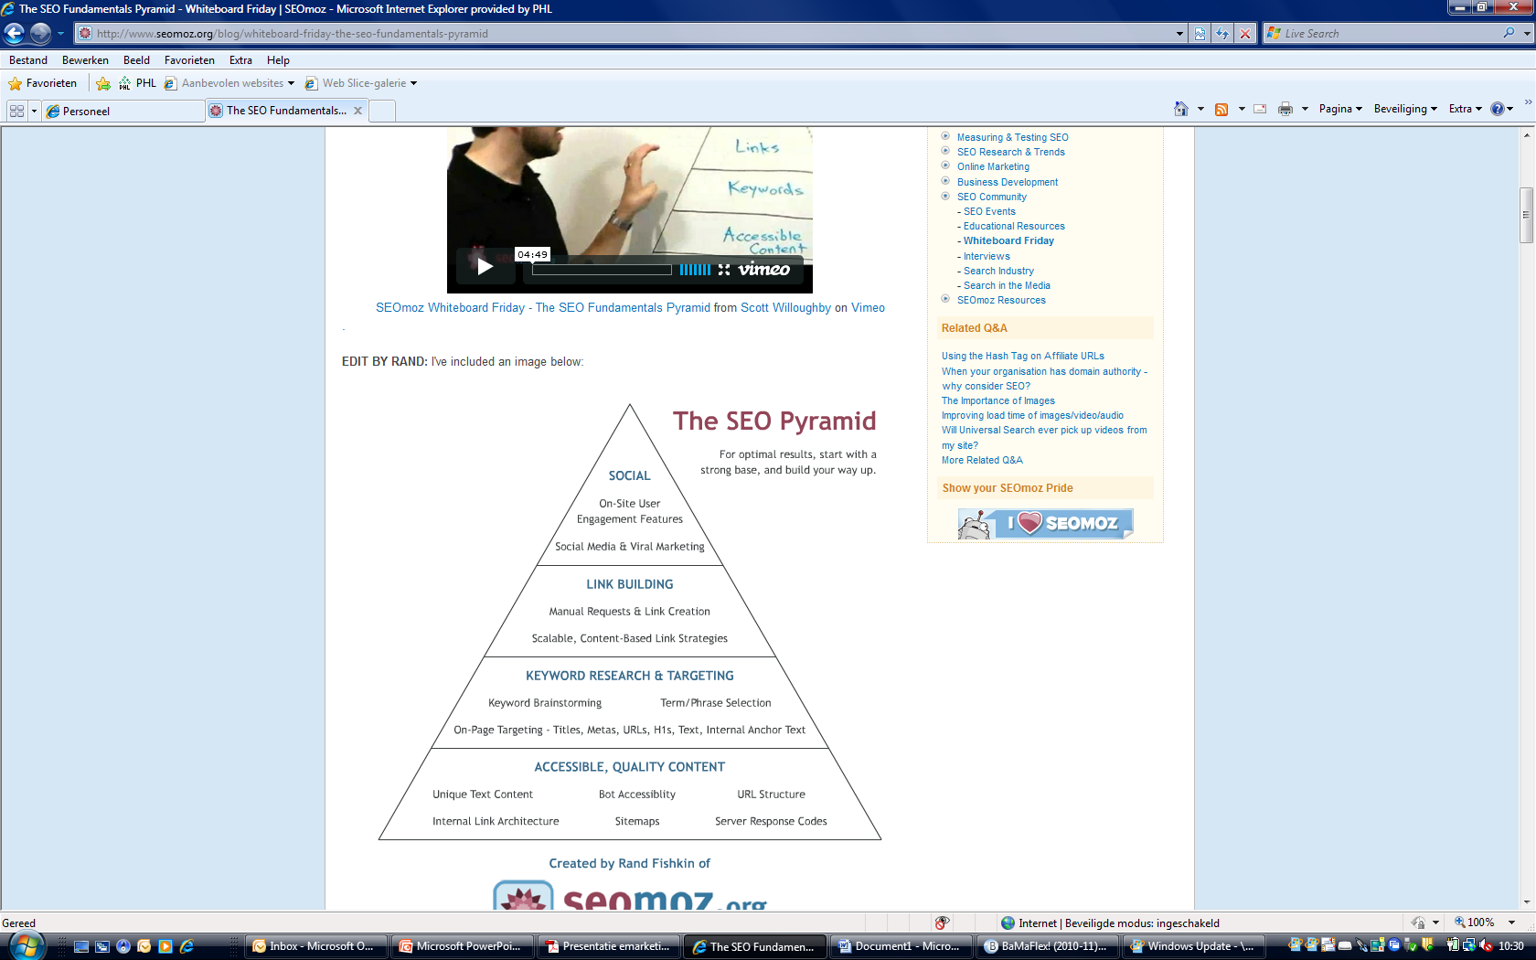
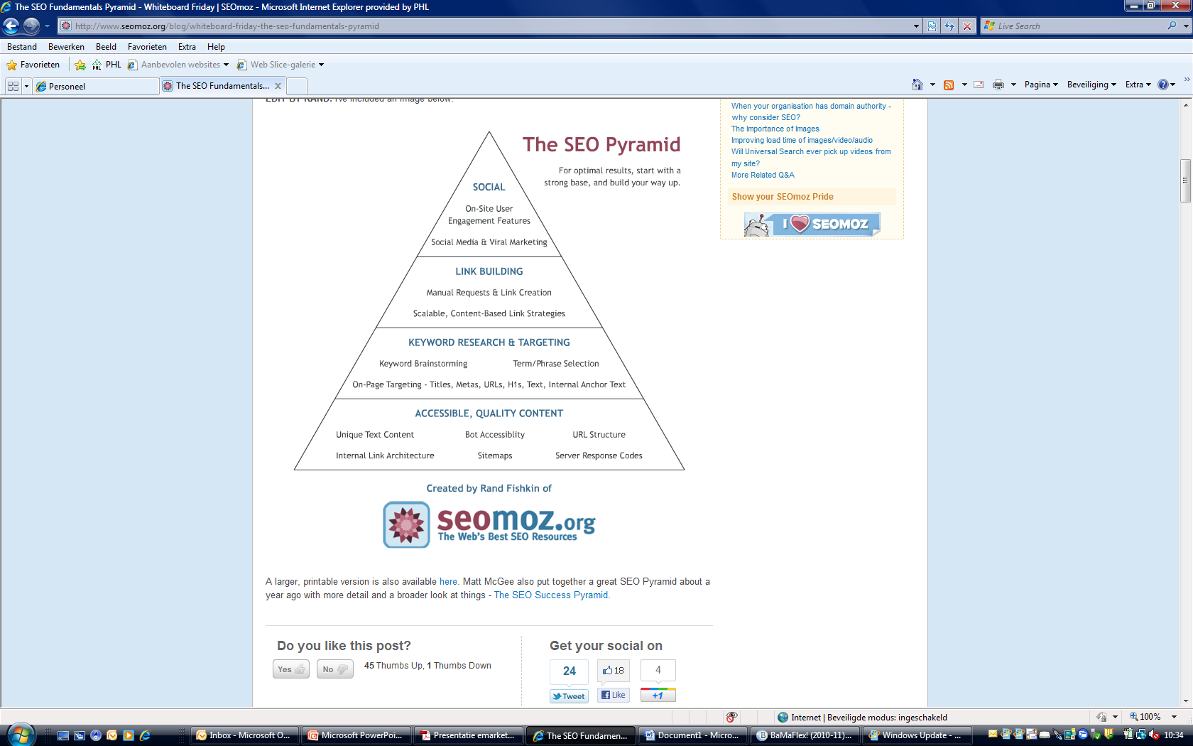
search engine optimisation (SEO)
goede SEO heeft 4 “niveaus” :

Slide 21
niveau 1 : toegankelijkheid & kwalitatieve content
crawler zoekt naar tekst en links
tekst moet indexeerbaar zijn
regelmatig content updaten
blogs = onderdeel van de website (geen afzonderlijk domein)
gebruiksvriendelijke website (zie 5.3) : max 3 keer klikken
domein : gebruik .be indien doelmarkt = België
indien doelmarkt = wereldwijd, gebruik .com
Google houdt van grote websites (meer dan 40 pagina’s)
maak een sitemap (= links !)
HTML for XML sitemap (upload naar Google Webmaster Tools)

Slide 22
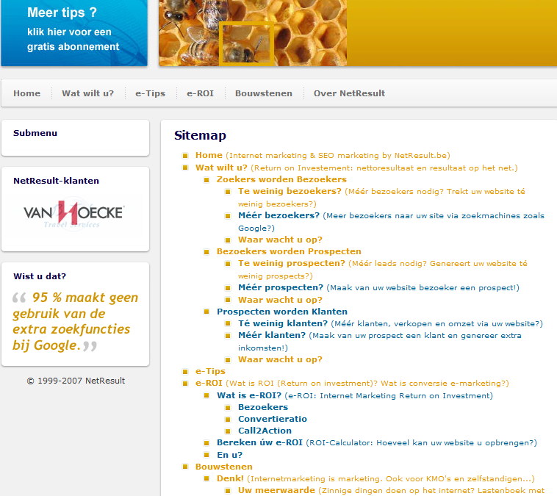

Slide 23
niveau 1 : toegankelijkheid & kwalitatieve content
“bot accessibility” : de “crawler” houdt niet van :
full flash websites
dynamische websites
kaders
tekst in afbeeldingen
javascript
CMS software
spammen (-> “google death”)
indien wissel van oude naar nieuwe website : zorg ervoor dat
alle belangrijke pagina’s overeenkomen (“301 redirect”)
gebruik een CMS dat “Google friendly” is

Slide 24
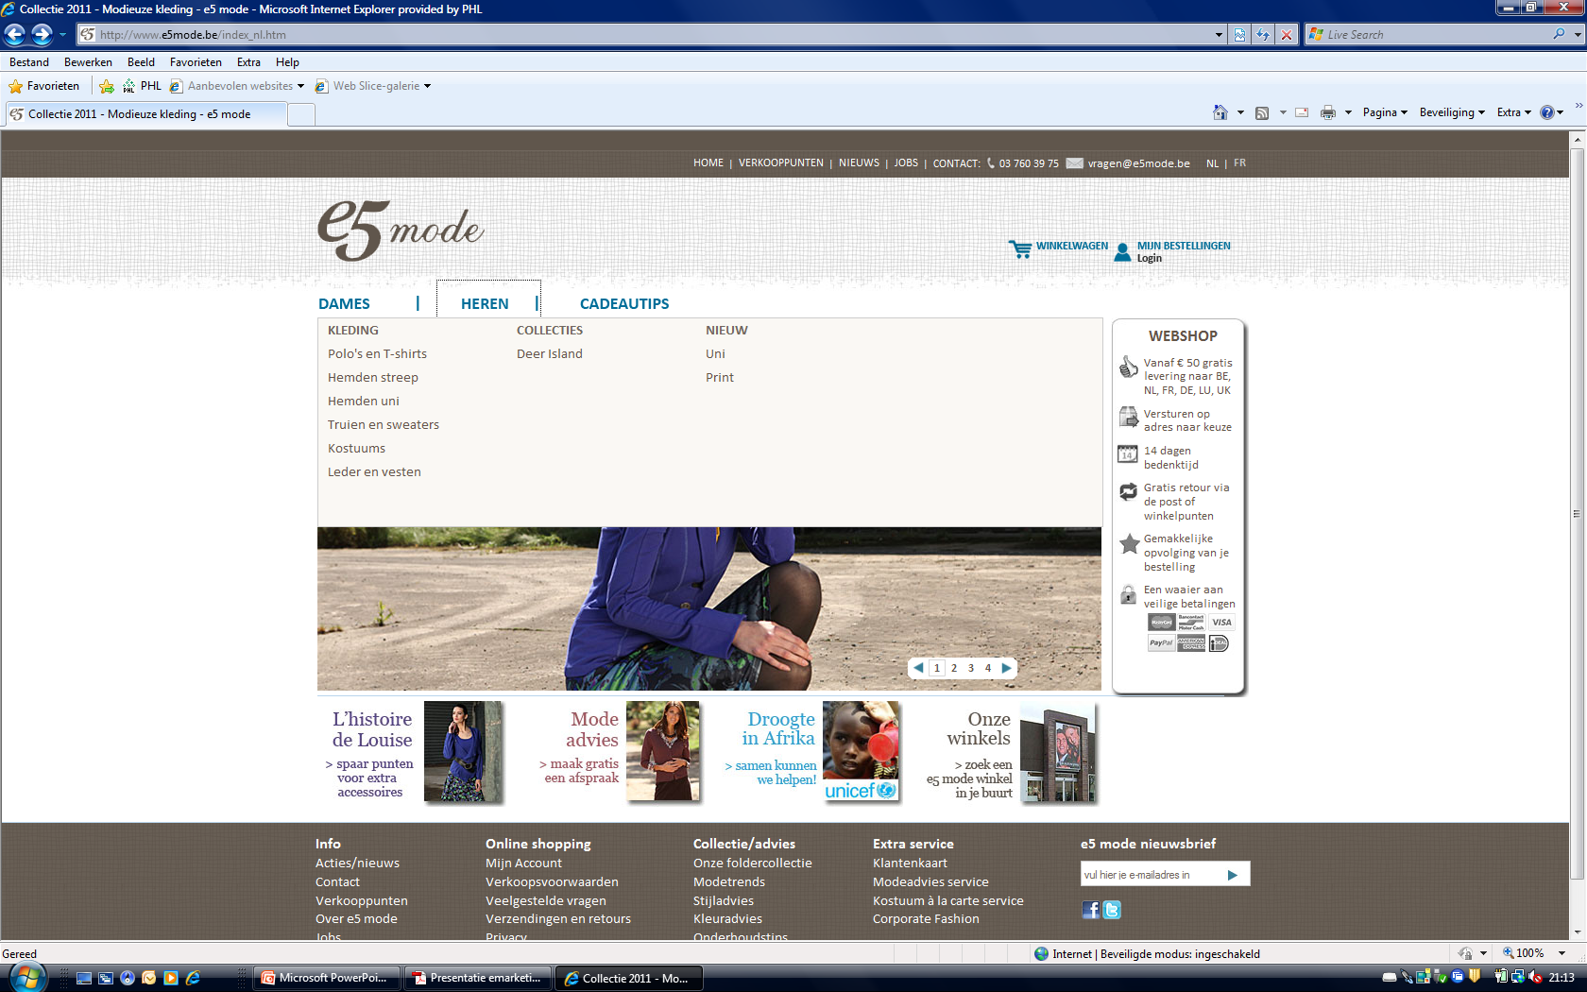
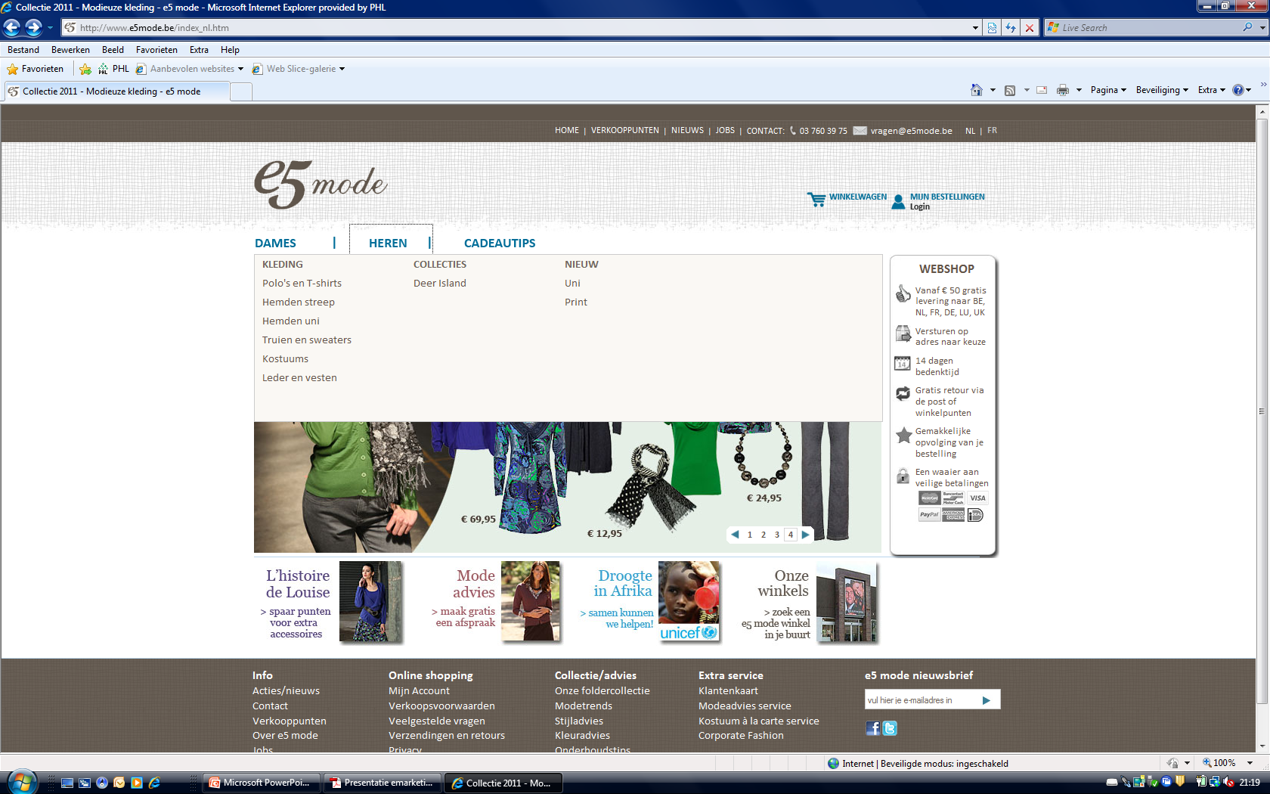
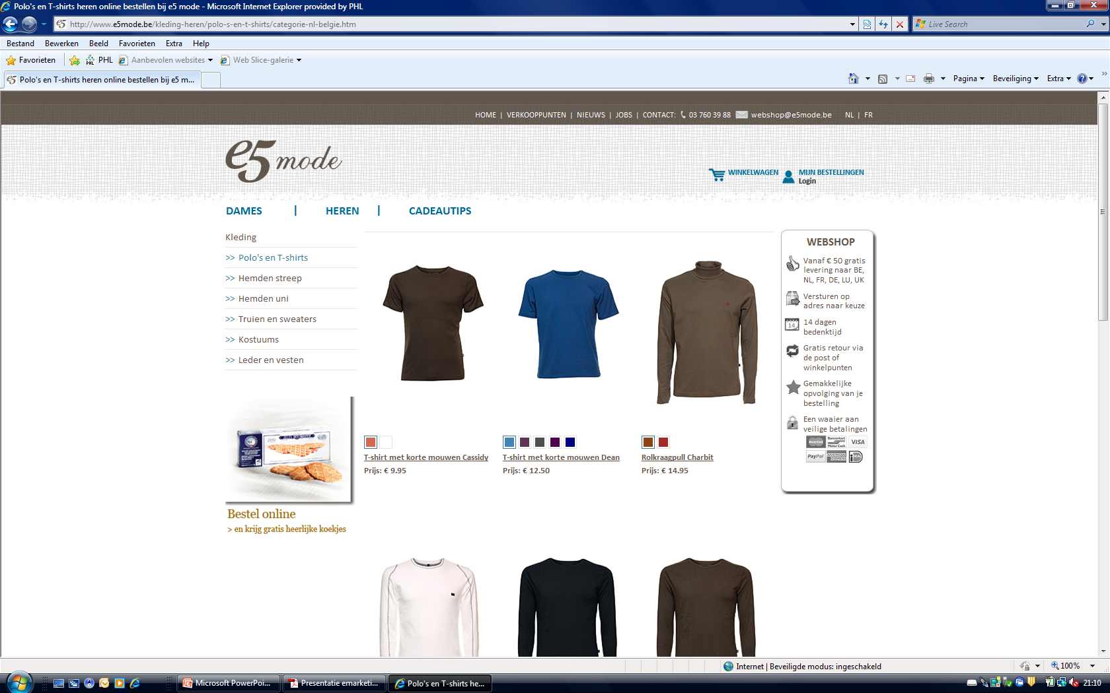
niveau 1 : toegankelijkheid & kwalitatieve content
let op de browser title (title tag) : verschillend voor elke pagina !
beste = title tag = inhoud van de pagina (= site map !)
architectuur interne links : links moeten herkenbaar zijn
(dus geen javascript)
opletten met links naar minisites : indien te veel = spam !
constante monitoring verhoogt efficiency

Slide 25
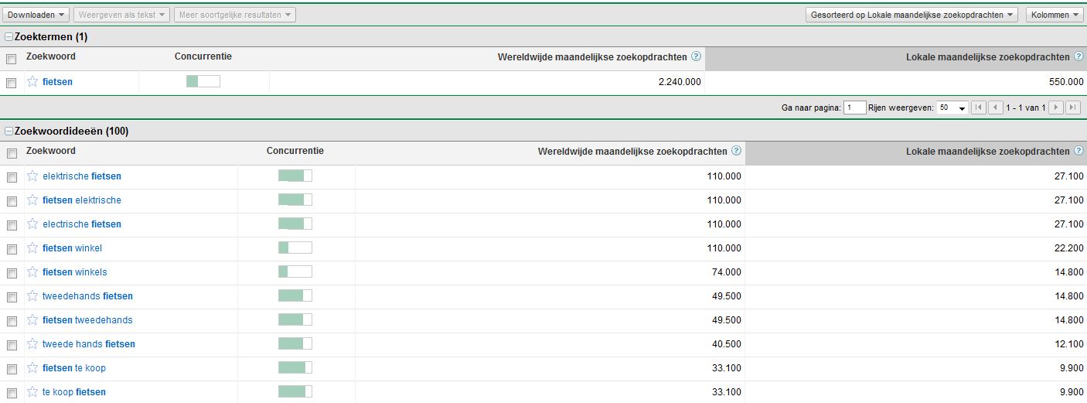
niveau 2: keyword research & targeting
zoek naar keywords suggesties
(veelvouden, synoniemen, afkortingen, …)
https://adwords.google.com/select/KeywordToolExternal

Slide 26
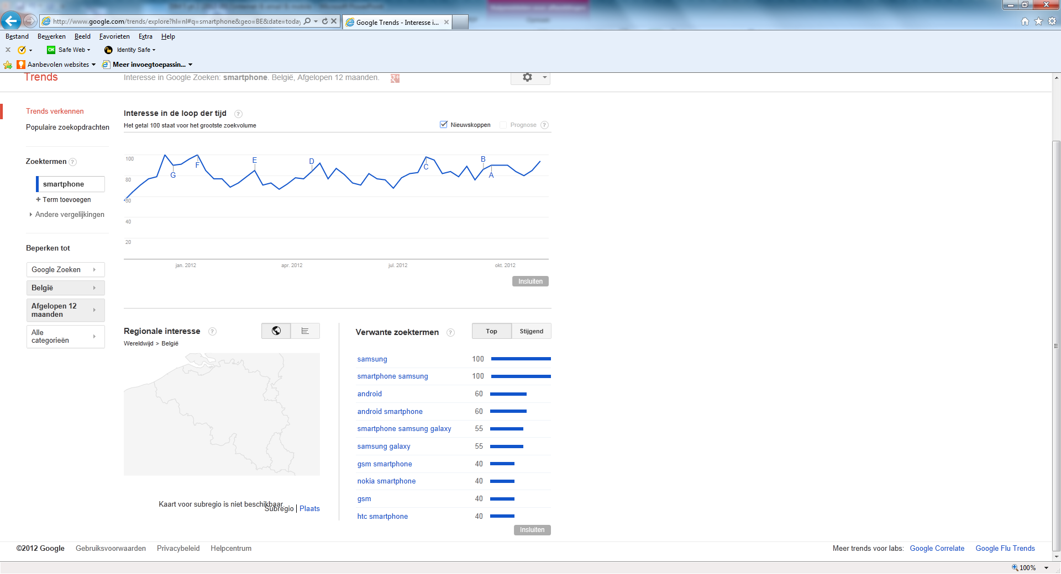
niveau 2: keyword research & targeting
evalueer het gebruik van keywords door surfers :
gebruik “Google Insights for Search” : bvb. smartphone

Slide 27
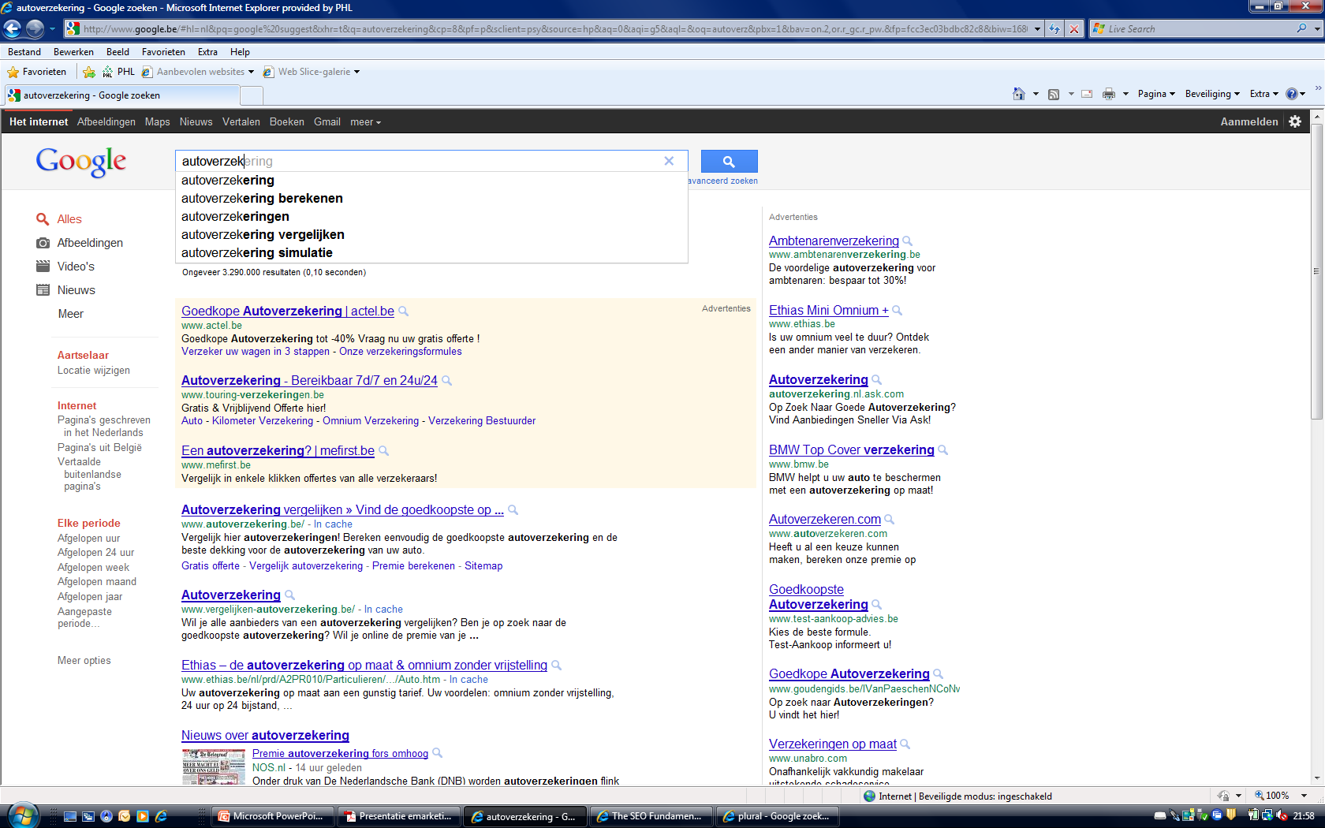
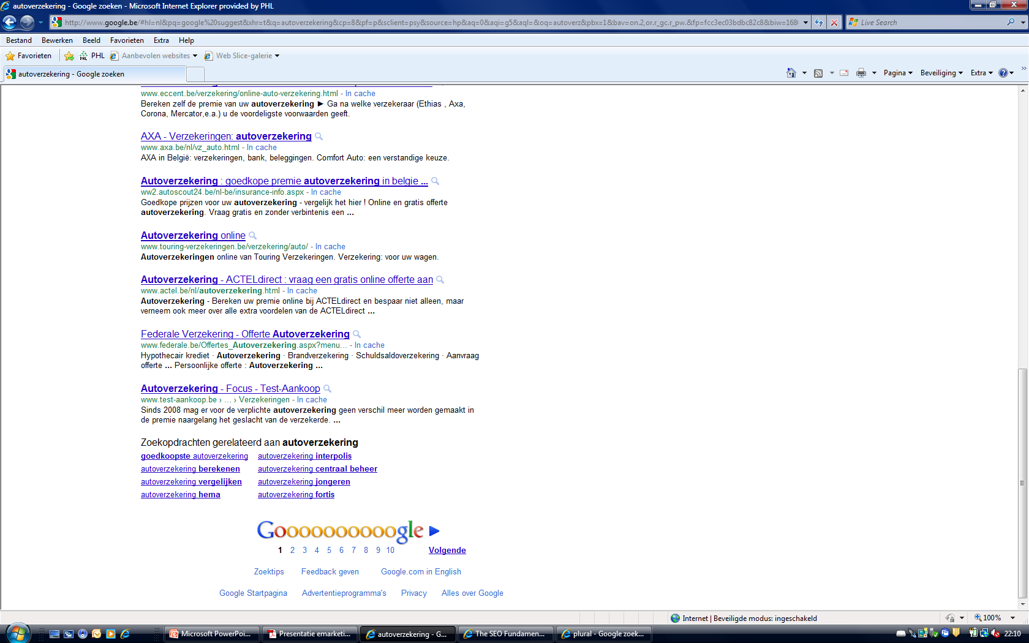
niveau 2: keyword research & targeting
kijk naar de resultaten van Google Suggest !
kijk naar de resultaten van “gerelateerde zoekopdrachten”

Slide 28
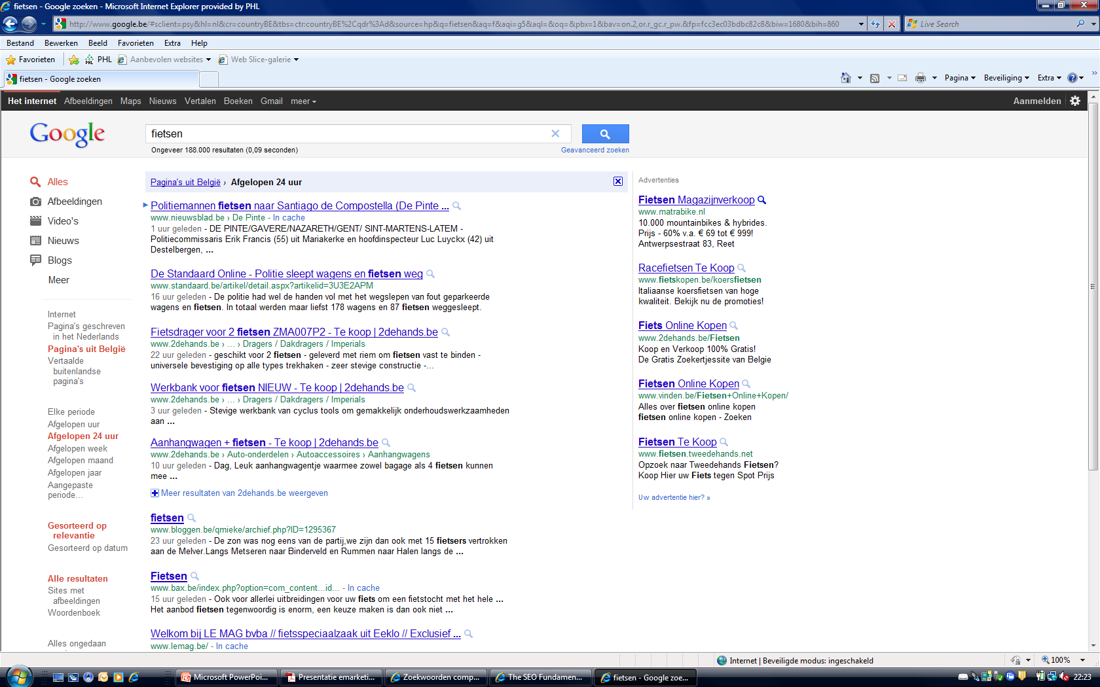
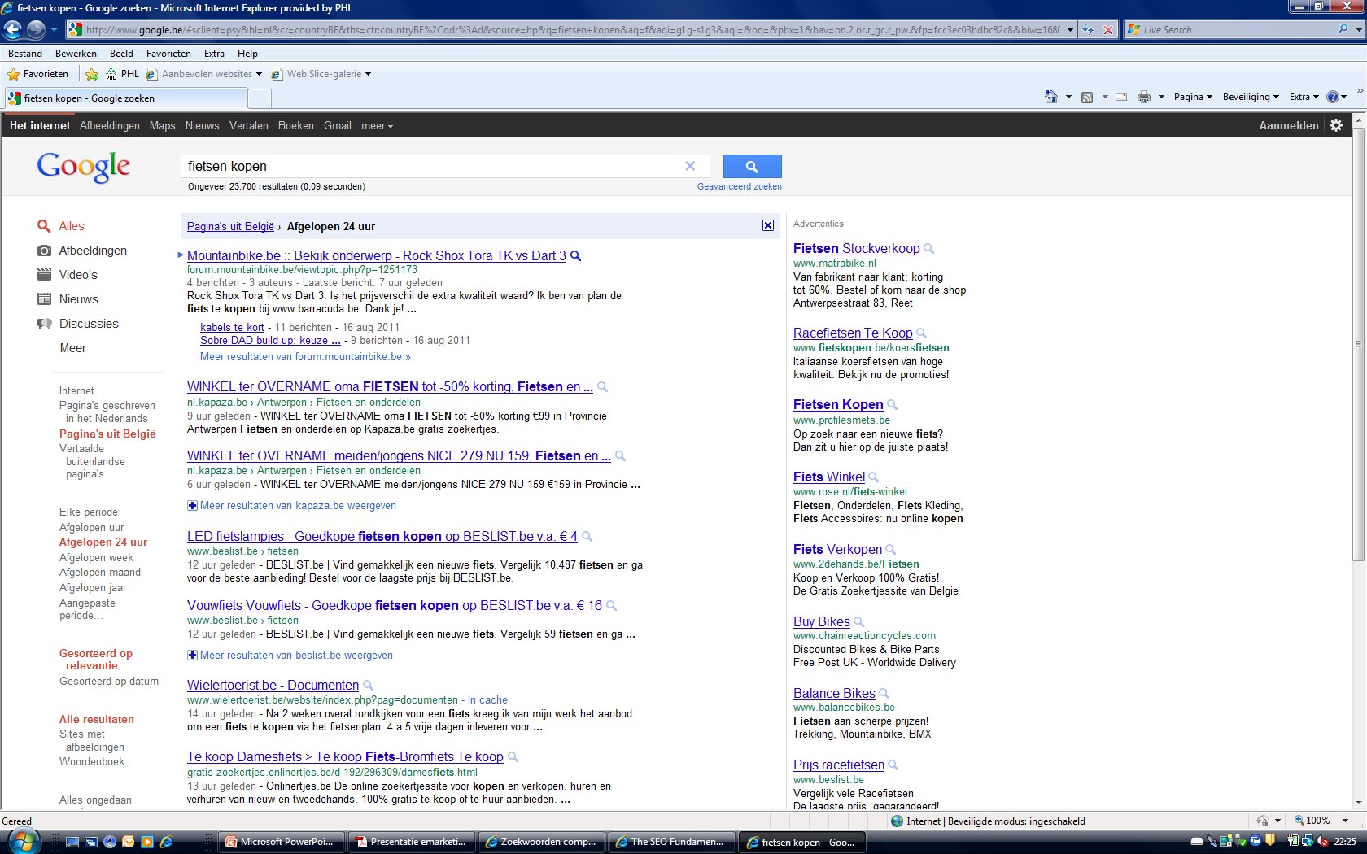
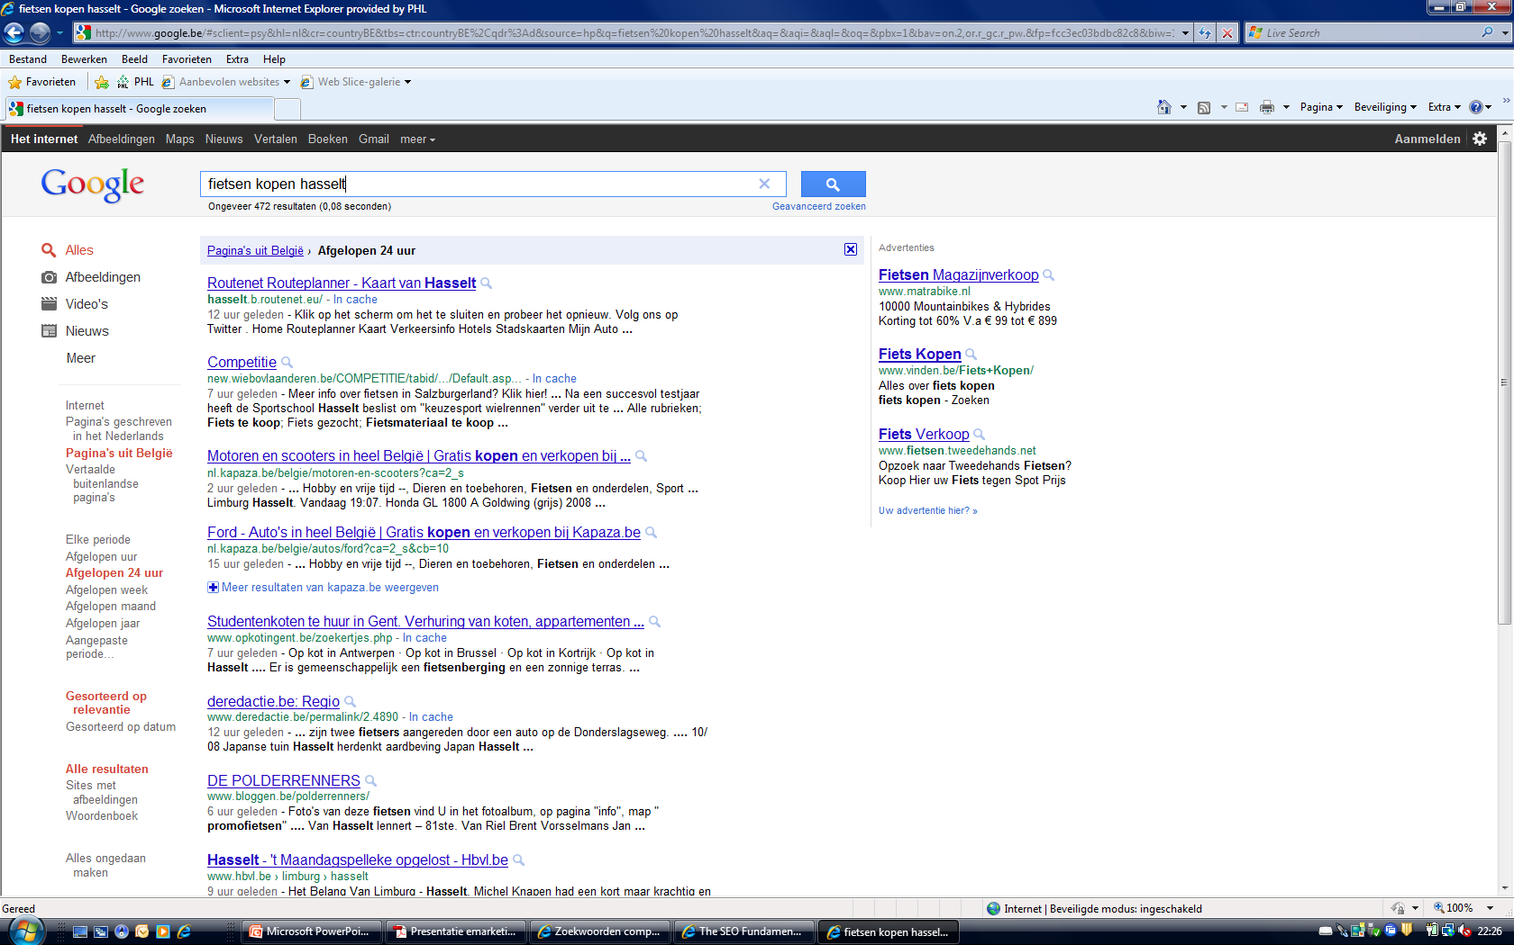
niveau 2: keyword research & targeting
zoek uit hoe verschillende keywords t.o.v. elkaar presteren
bvb. zoekopdrachten voor “fietsen” afgelopen 24 u :
keuze van keywords hangt ook af van :
merkherinnering & merkherkenning
ambitie & doelstellingen van adverteerder
omvang markt (geografisch)
gebruik keywords die vaak gebruikt worden door surfers
en die weinig concurrerende zoekwoorden hebben

Slide 29
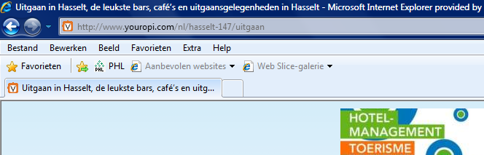
niveau 2: keyword research & targeting
besteed aandacht aan : meta title, URL, H1, afbeeldingen,
meta description en de hoofdtekst
meta title :
<title>uitgaan in hasselt, de leukste bars …</title>
zet belangrijkste zoekwoord eerst (“uitgaan”)
combineer zoekwoord met locatie (“uitgaan in Hasselt”)
max 65 karakters

Slide 30
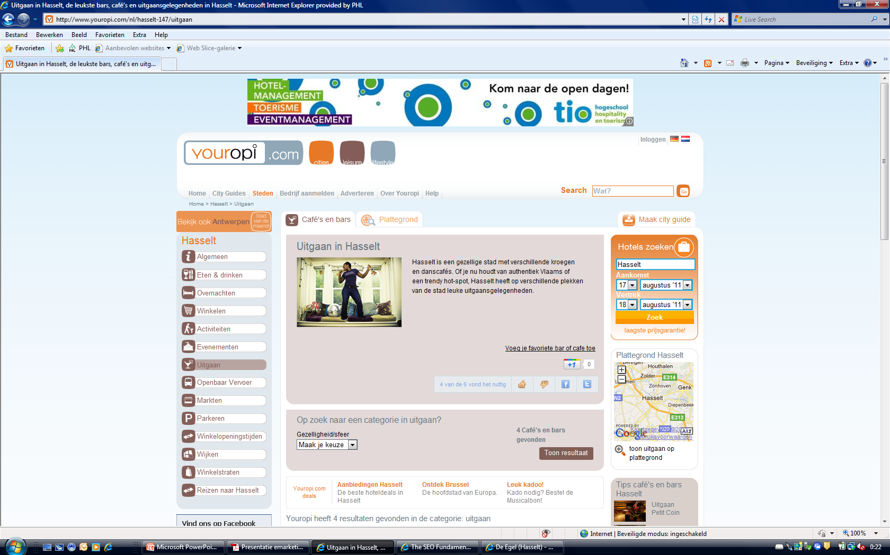
niveau 2: keyword research & targeting
URL:
http://www.domain.be/keyword-location.html
max 3 niveau’s – plaats keyword dicht bij “.be/”
gebruik – of _ in plaats van andere karakters
als keyword = deel van rootdomein : bonus in ranking !

Slide 31
niveau 2: keyword research & targeting
H1 tag:
<H1>uitgaan in Hasselt</H1>
= vergelijkbaar met headline van krantenartikel
plaats belangrijkste keyword eerst (“uitgaan”)
combineer zoekwoord met locatie (“uitgaan in Hasselt”)
~ meta title

Slide 32
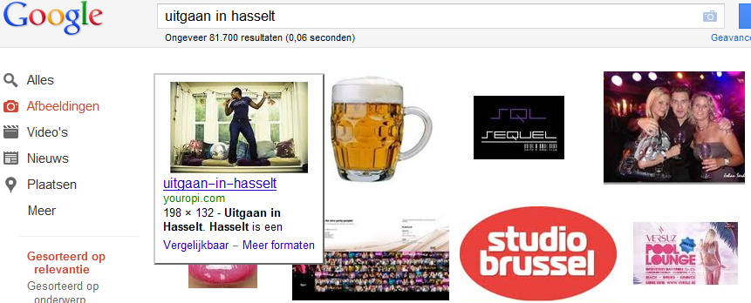
niveau 2: keyword research & targeting
afbeeldingen:
<img src=‘uitgaan-in-hasselt.jpg’ alt=‘uitgaan-in-hasselt’/>
bestandsnaam
alt tag
context (tekst rond afbeelding)

Slide 33
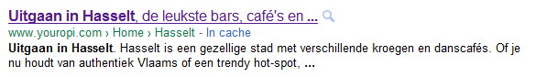
niveau 2: keyword research & targeting
meta description:
<meta name=“DESCRIPTION” content=“Uitgaan in Hasselt. Hasselt is een gezellige stad
met verschillende kroegen en danscafés. Of je nu houdt van authentiek Vlaams of een
trendy hot-spot, Hasselt heeft op verschillende plekken van de stad leuke
uitgaansgelegenheden” />
<meta name=“description” content=“txt” />
= je USP
max 165 karakters

Slide 34
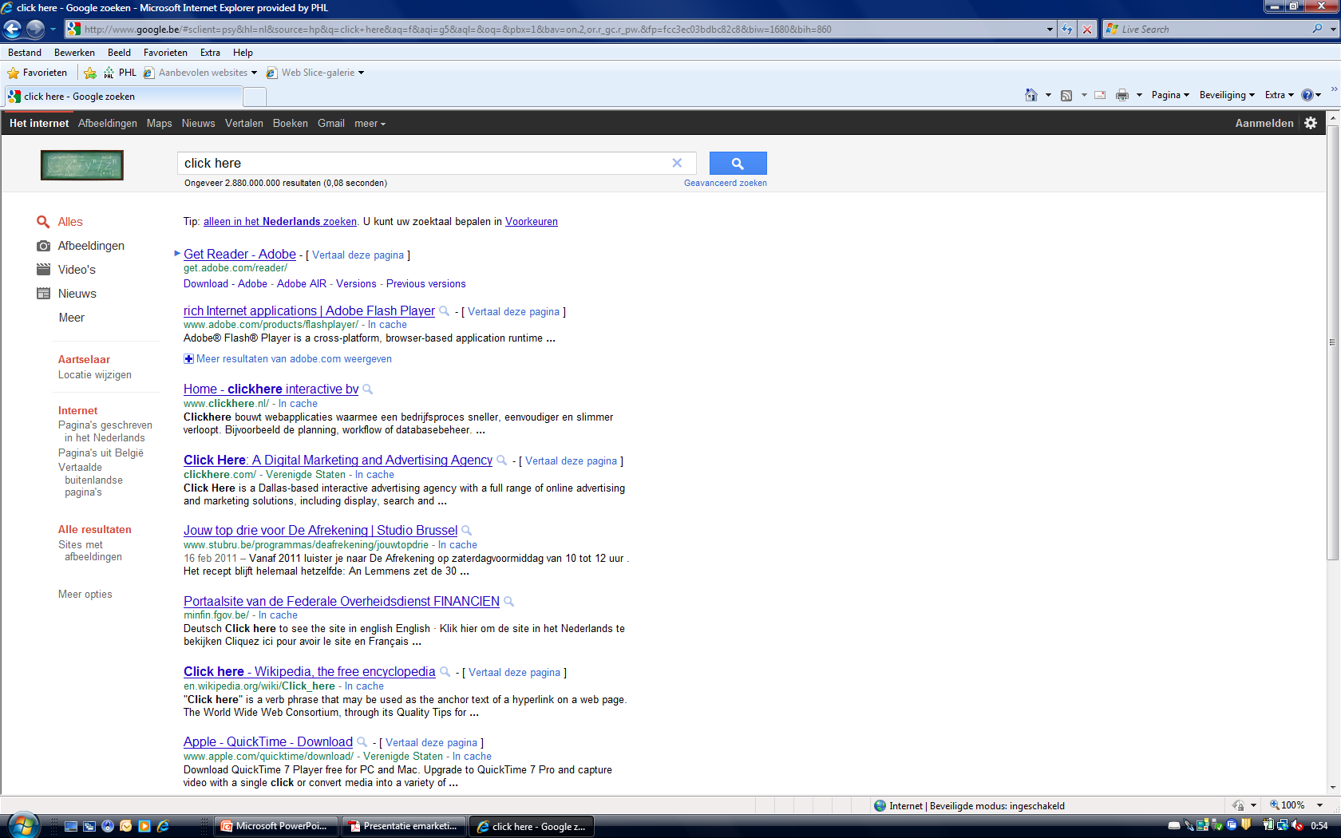
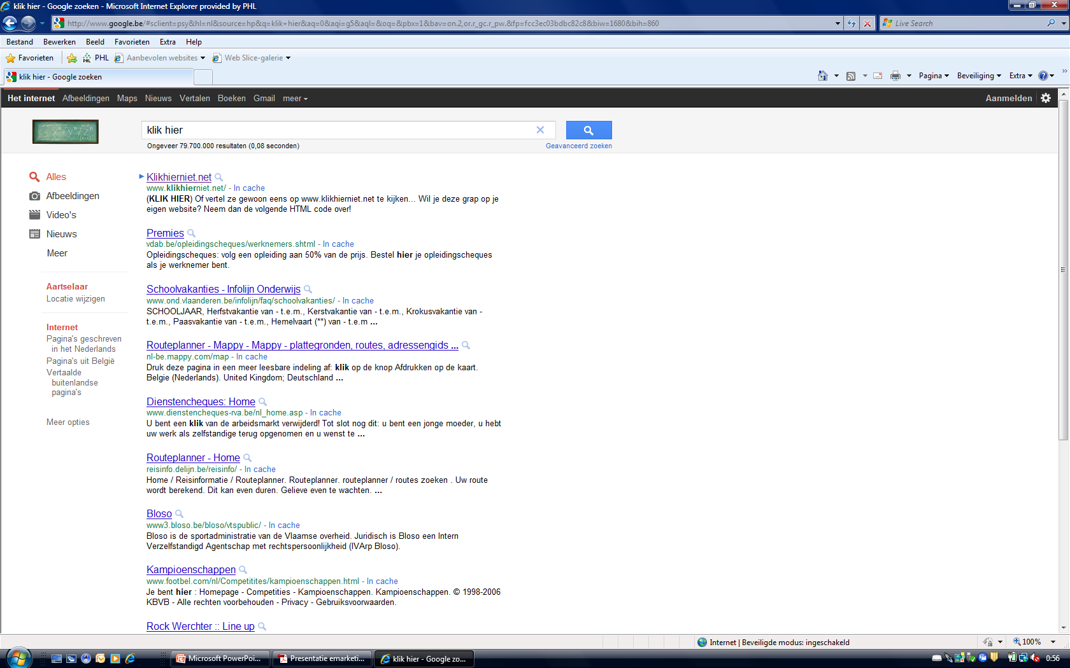
niveau 2: keyword research & targeting
hoofdtekst :
interne links : links van één pagina naar andere pagina’s in website
externe links : links van andere websites naar eigen website
zet in links nooit : “click hier” of “lees meer” of …

Slide 35
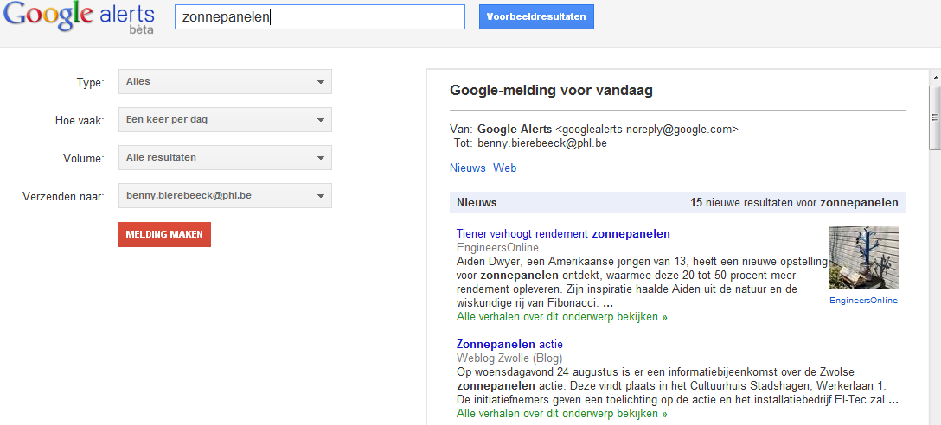
niveau 2: keyword research & targeting
Google Alerts : om de content van de website op te volgen,
gebaseerd op keywords die je hebt vastgelegd. = gratis !
laat toe om je“online reputation” te managen
alerts via e-mail of RSS feeds
www.google.com/alerts

Slide 36
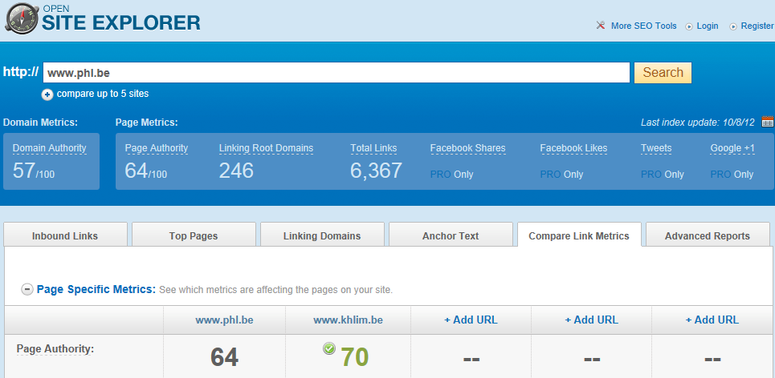
niveau 3: maken van links
website zal hogere ranking krijgen indien je links ontvangt van :
lokale websites
“high-quality” websites (hoge “page authority”) (bvb. scholen)
websites uit zelfde bedrijfssector of context
websites met content die veel keywords bevat

Slide 37
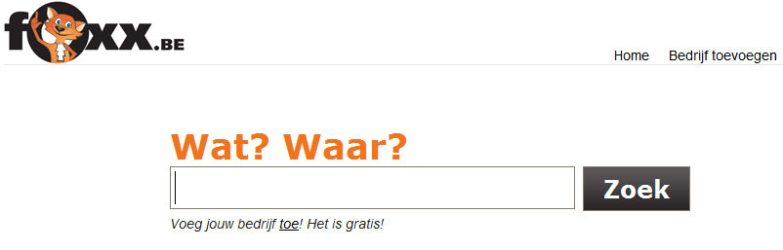
niveau 3: maken van links
one-way links : links naar je website via :
sites die data verzamelen
(bvb. goudengids.be, rubrieken.com, google places,…)
(niche) fora, (pers)artikels
profielpagina’s, externen die over jou bloggen
“linkbaiting” (gebruik overtuigende headlines,
teksten die in het oog springen, …)

Slide 38
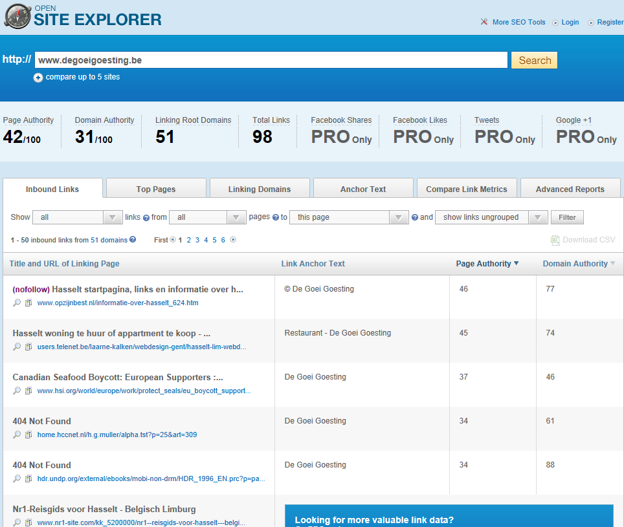
niveau 3: maken van links
welke links verwijzen naar de website van mijn concurrenten ?
www.opensiteexplorer.org

Slide 39
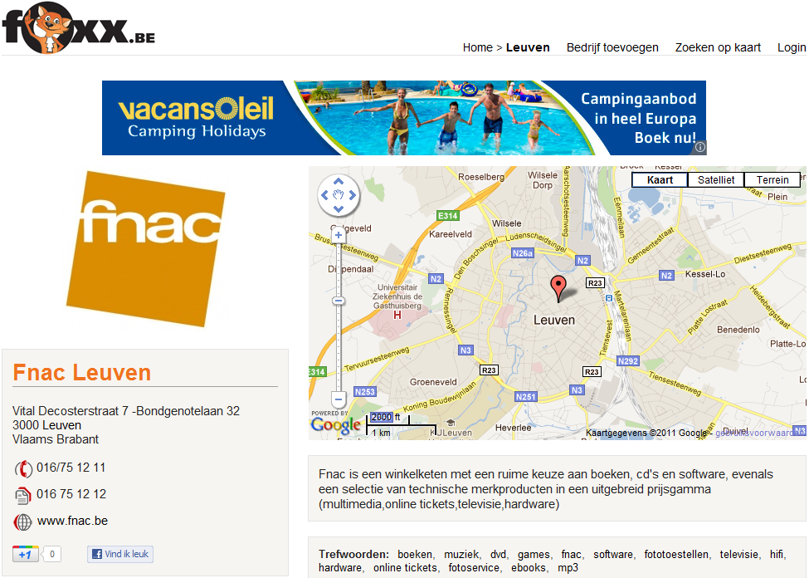
niveau 3: maken van links
zorg ervoor dat links naar je website ook gevolgd worden :
broncode van link mag niet vermelden : rel=“nofollow”

Slide 40
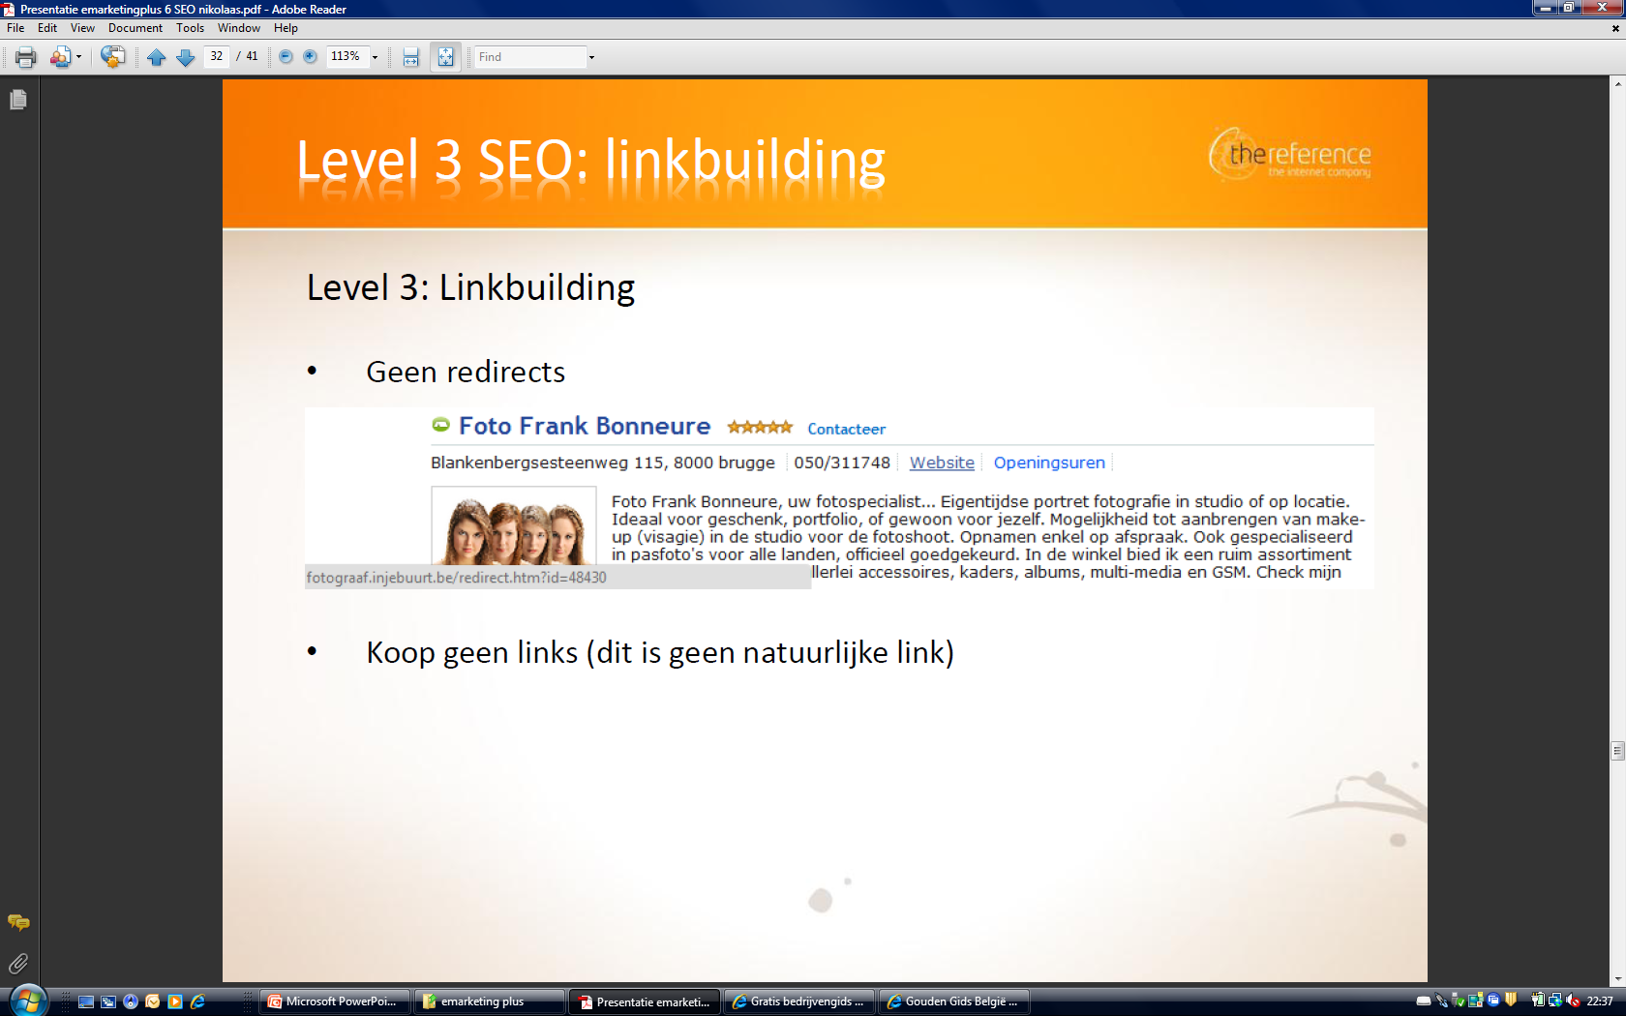
niveau 3: maken van links
geen “redirects” :
koop nooit links (lijkt op spam …)
wederkerige en multi-way links : van en naar websites met
dezelfde context, dezelfde doelgroep, …

Slide 41
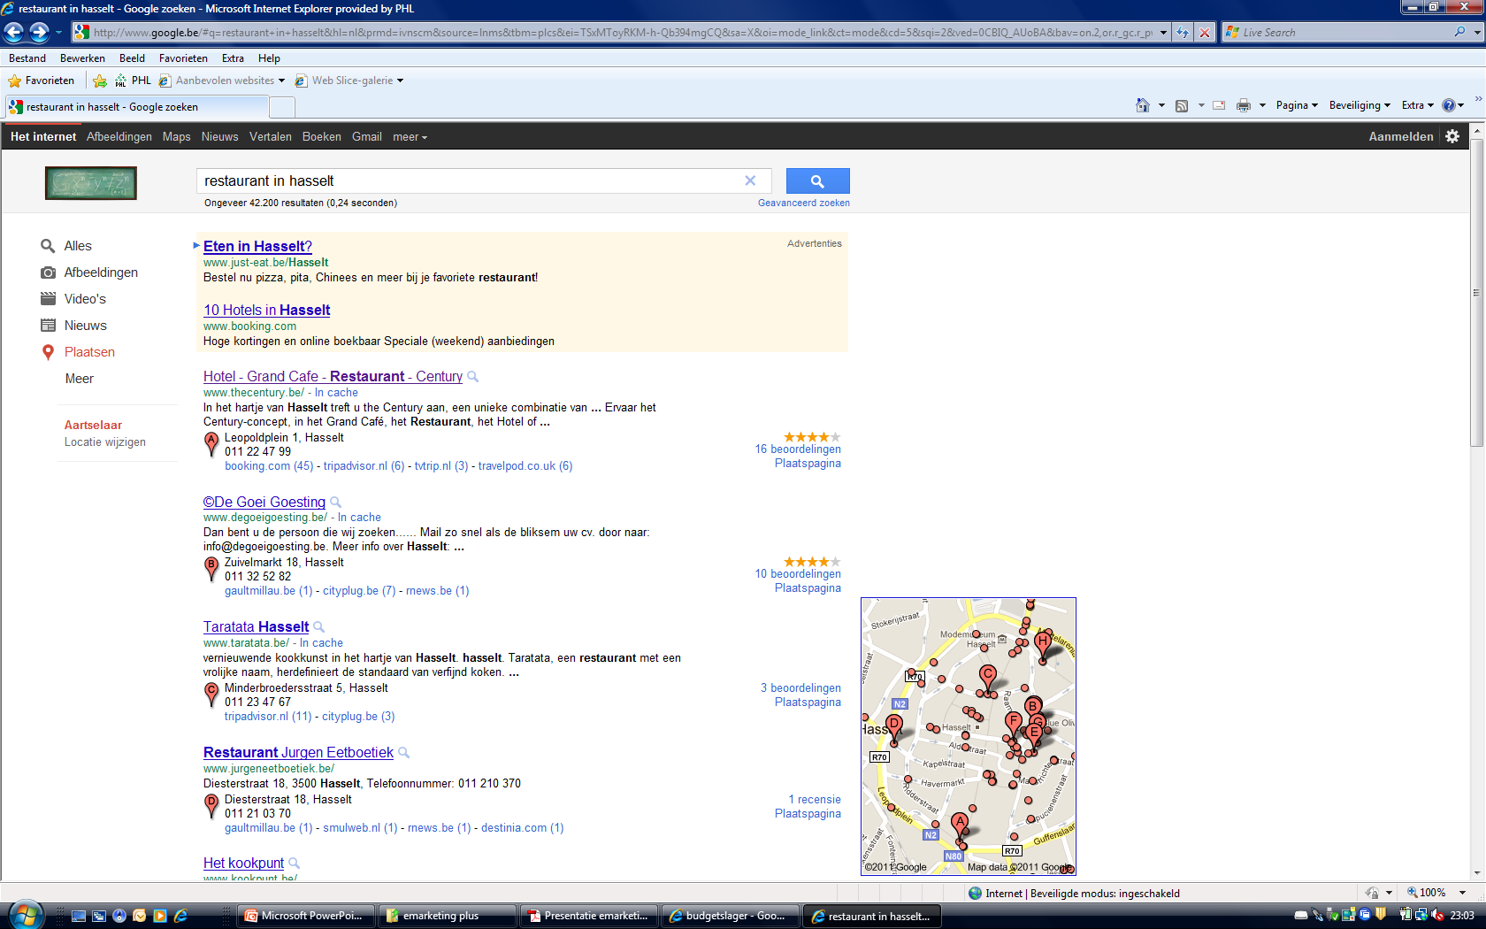
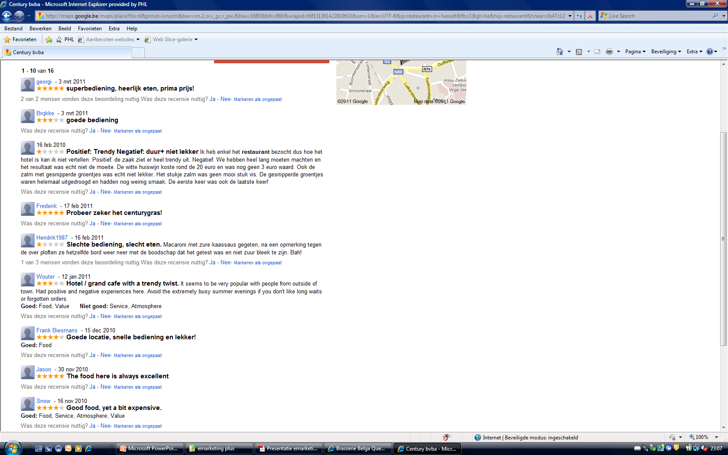
niveau 3: maken van links
vraag klanten naar reviews :

Slide 42
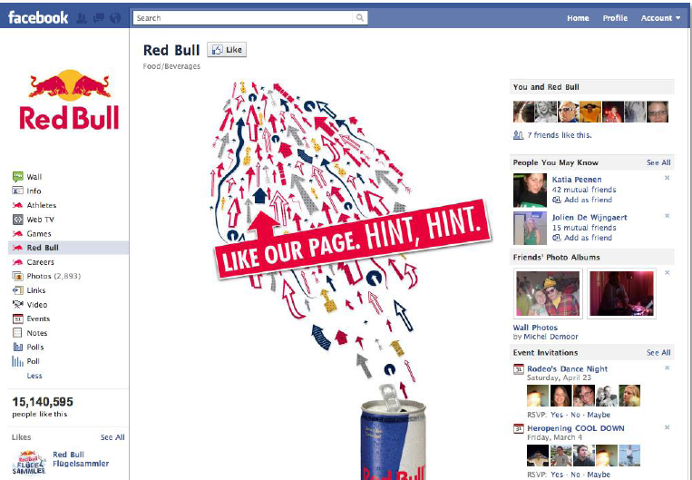
niveau 4: social & viral
gebruik sociale media

Slide 43
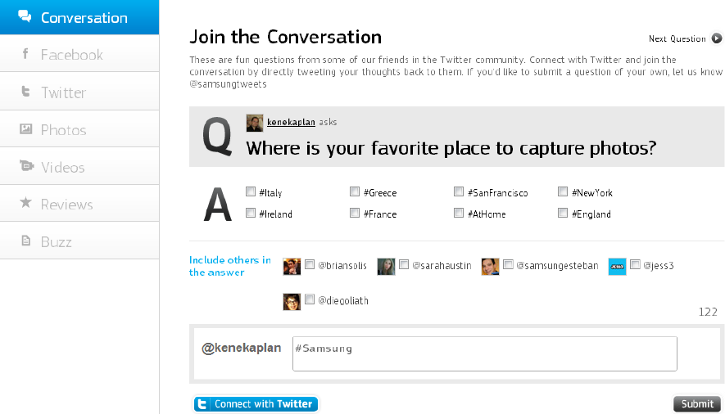
niveau 4: social & viral
vraag klanten om commentaar, om te bloggen over jou

Slide 44
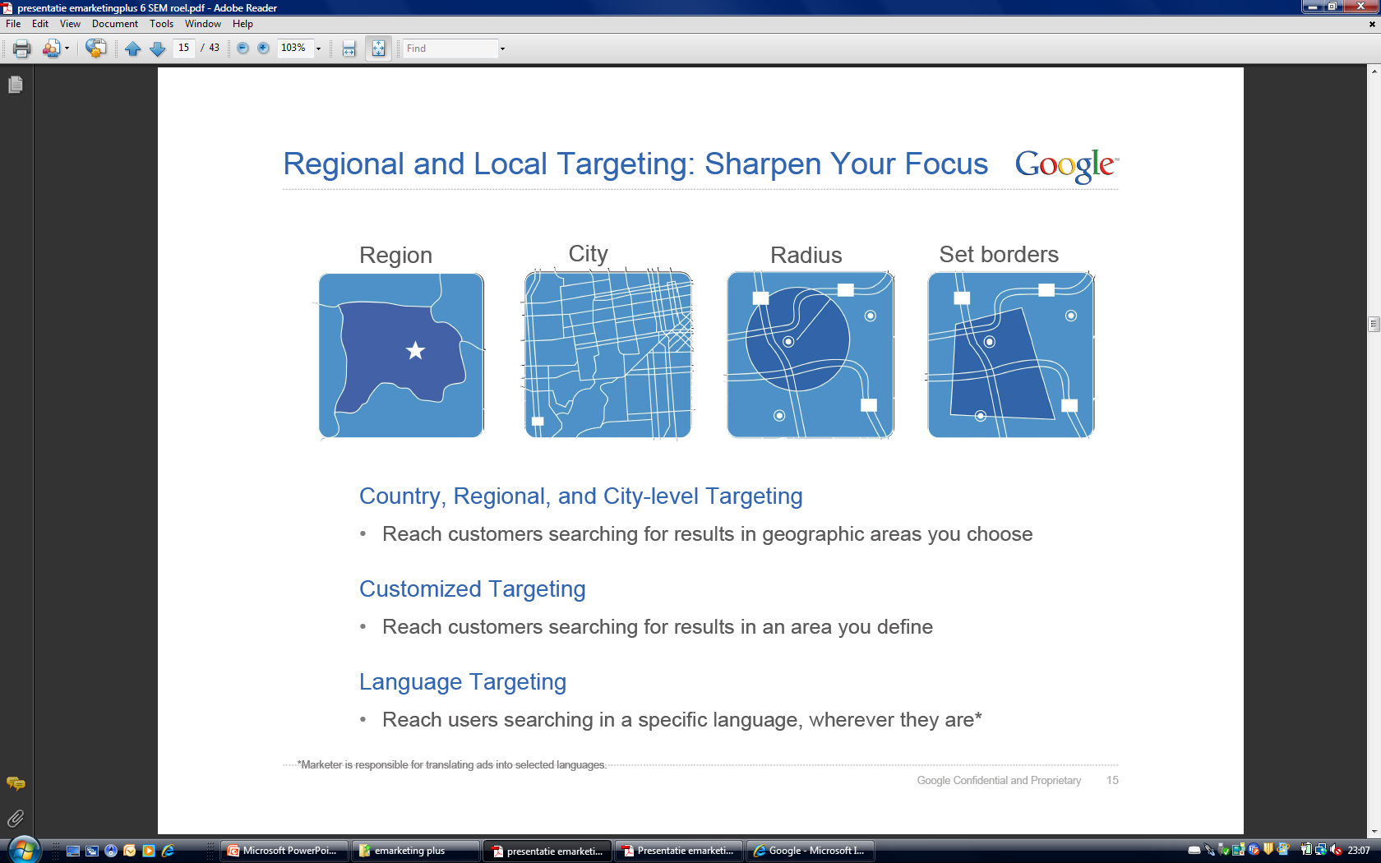
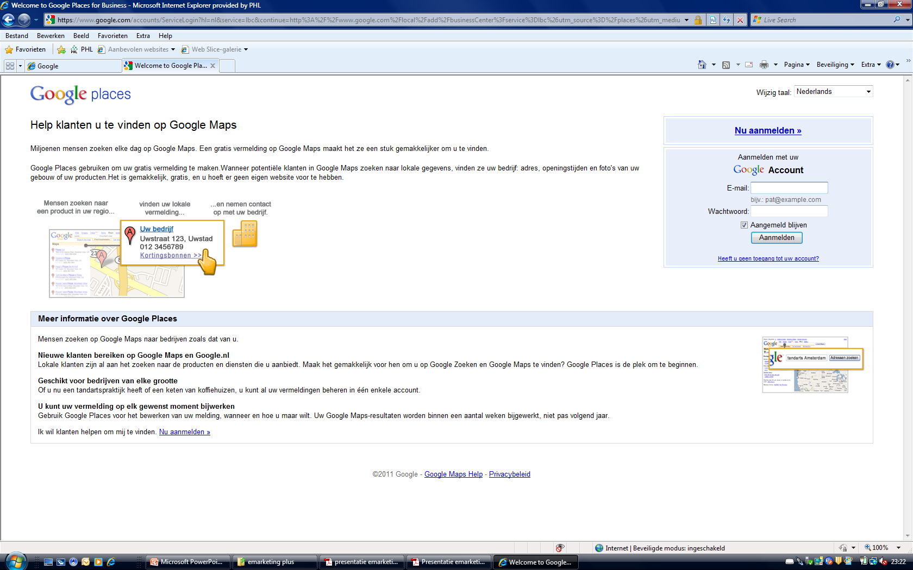
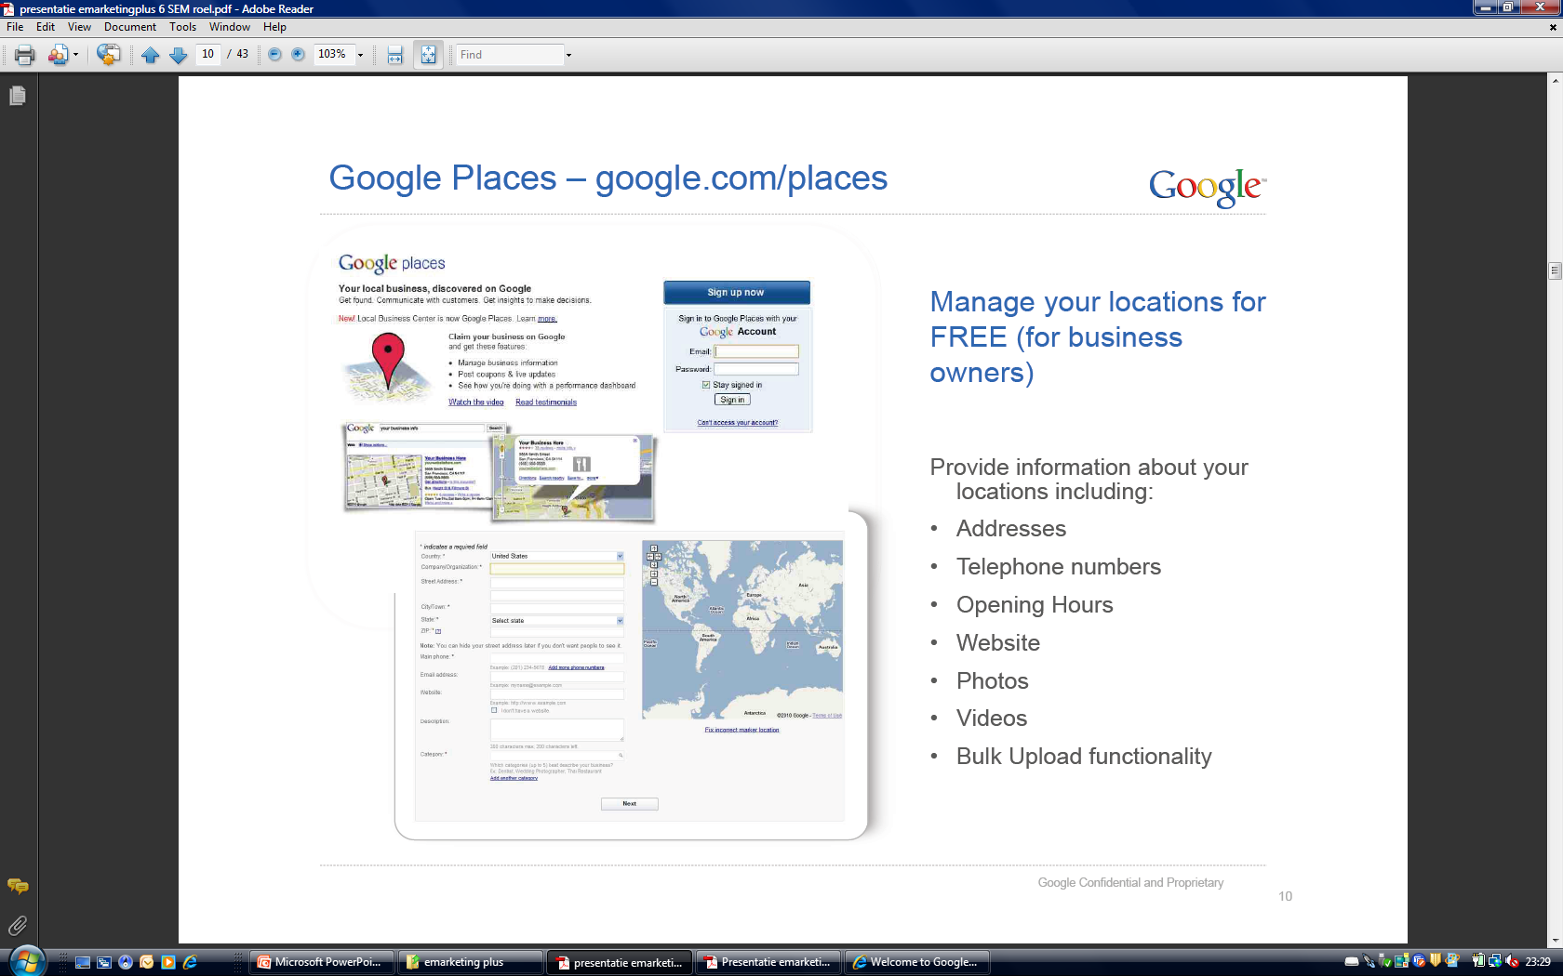
nog wat tips :
gebruik zoveel mogelijk regionale en lokale targeting :
gebruik Google Places : het is gratis
Google Places geeft informatie over : adres, telefoon, openingsuren,
websites, foto’s, video’s, …

Slide 45
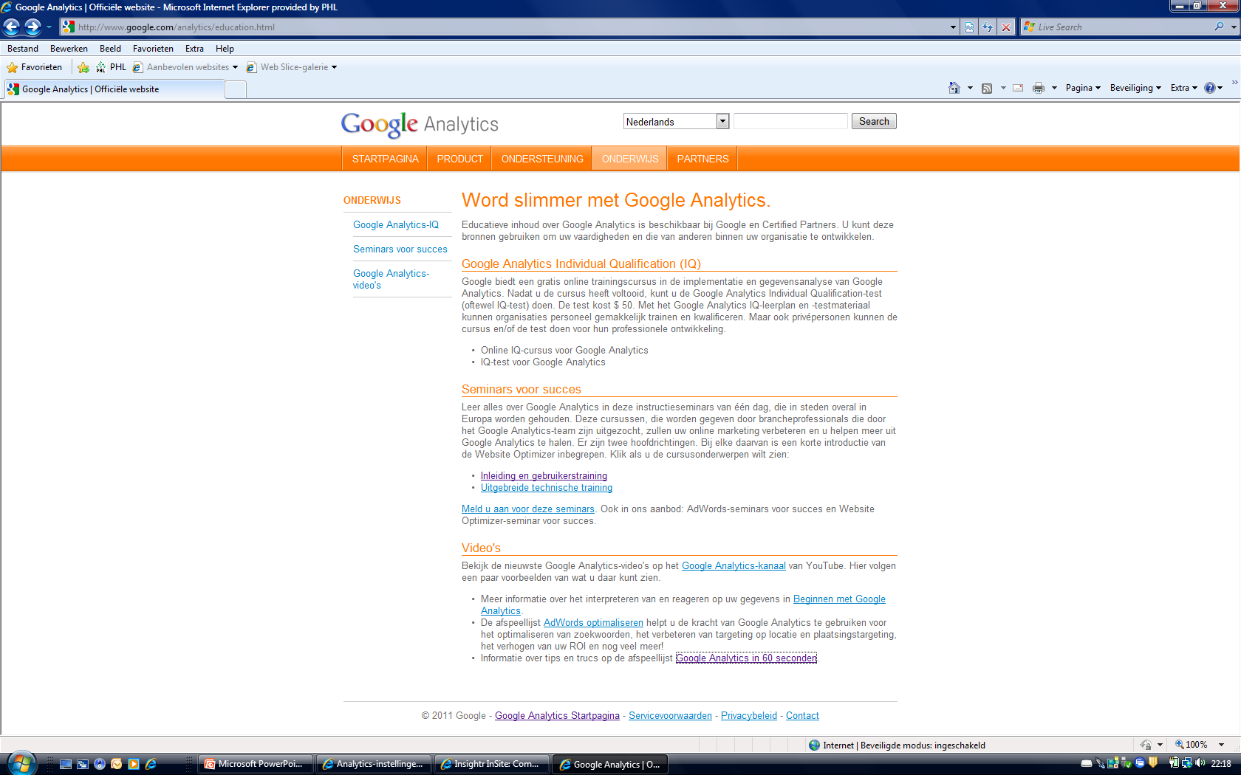
gebruik Google Analytics om je website te monitoren

Slide 46
http://www.buzzbundle.com/
semrush
http://www.alexa.com/siteinfo/pxl.be

Slide 47
Title tags : goede voorbeelden
NETRESULT
CENTERPARCS
McDONALDS
PXL
Title tags : slechte voorbeelden
BNP PARIBAS
IMES

